Slide 1
Reasignar valores a los objetos de Java

Slide 2
Esta vez, vamos a continuar con el ejemplo anterior.
Vamos a mostrar como reasignar valores a los atributos de los objetos Java.
Como vimos anteriormente, teníamos una clase, donde realizábamos la instanciación de un objeto (usuario1, usuario2) e imprimíamos los datos del mismo.

Slide 3
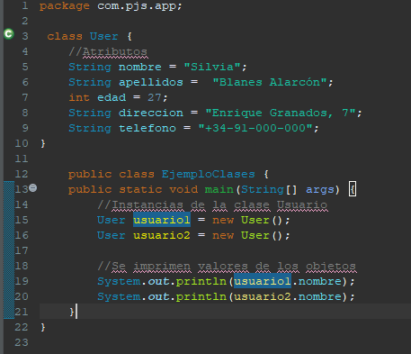
Hasta el momento, tenemos el problema de que la clase, ya lleva los valores escritos en ella. Esto significa, que cada usuario nuevo que creemos, tendrá los mismos valores.

Slide 4

Reasignar valores a atributos de un objeto en Java
La solución está en reasignar valores a los atributos de cada objeto. Hagámoslo con el objeto usuario2. Voy a cambiar solo los valores de tres de sus atributos.
Para reasignar valores a los atributos de un objeto, tienes que llamar al propio objeto, poner un punto y el nombre del atributo. De esta forma, puedes asignar un nuevo valor, como si fuera una variable normal y corriente.

Slide 5
Reasignar valores a atributos de un objeto en Java
Esta reasignación no afecta a la clase ni a los otros objetos, solo al objeto usuario2.
Voy a imprimir todos los valores de los dos objetos y así ves como han quedado todos después de este cambio.

Slide 6
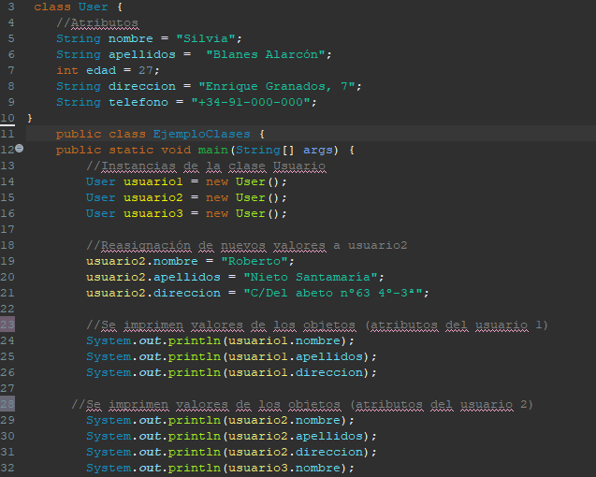

Slide 7
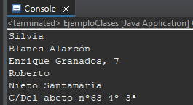
Resultado por consola
Como puedes ver, se han cambiado los valores de los tres atributos del objeto usuario2, el resto, sigue igual.
Tener los atributos inicializados en la clase, a veces, está bien. Sin embargo, en casos como el que estamos escribiendo, no es muy práctico. Solo es, a modo de ejemplo.

Slide 8
Si miramos el código al querer consultar los datos de los dos objetos, nos queda código muy repetitivo ¿Te imaginas si hacemos esto con 1000 objetos?
La solución a esto, es crear lo que se conoce como método en la clase. Este método llevará los println() necesarios para que con cualquier objeto creado con la clase, podamos hacer una llamada e imprimirlos.

Slide 9
¿Qué es un método?
Los métodos son bloques de código, que pertenecen a una clase y, que pueden ser ejecutados tantas veces como queramos, sin necesitar cumplir una expresión como con los condicionales y bucles.
La gran diferencia es que los podemos ejecutar solo nombrándolos, y además, les podemos pasar valores extra, llamados argumentos.

Slide 10
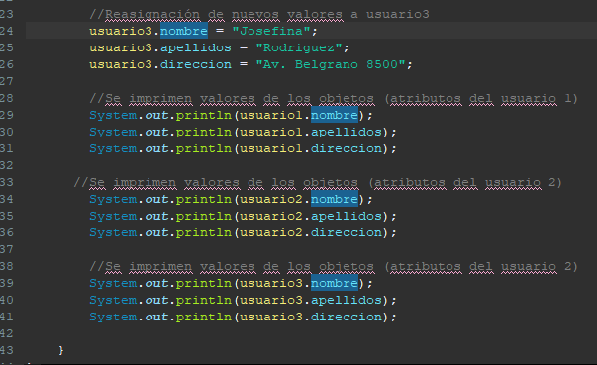
En la clase que vimos recien, estábamos repitiendo mucho código fíjense en todos estos println().
Imagina que quisieras sacar todos estos println() de 50 objetos. Sería muy repetitivo y lento de escribir ¿no?
Con los métodos puedes escribir estos println() una sola vez y utilizarlos con cualquier objeto que instancies de la clase.

Slide 11
Seguimos con el ejemplo de la clase Usuario.
En este momento, tengo todos los atributos de cada objeto asignados.
Sin embargo, con un simple método, se puede hacer esto para todos los objetos, escribiéndolo una sola vez.

Slide 12
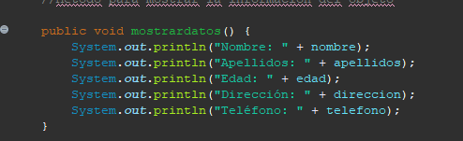
Nos vamos a la clase Usuario, donde escribiremos el método.
Entre las llaves del método, puedes poner tanto código como necesites, aunque he de decir, que debería ser código relacionado entre sí.
Este método, lo que hará cuando lo llamemos, es imprimir «Nombre: » y con el símbolo más (+) hará una concatenación con el nombre del objeto desde el cual hagamos la llamada.

Slide 13
¿Qué es concatenar?
Para quien no sepa lo que es concatenar, te digo, que es la acción de unir dos trozos de texto (strings o cadenas de caracteres) con el fin de formar uno solo. Por ejemplo, esto:
public class Main {
public static void main(String[] args) {
String mensaje = "Introduccion a " + "Java";
System.out.println(mensaje); // Introduccion a Java
}
}

Slide 14
Llamar a un método de Java
Continuando con el método, procedamos a hacer una llamada.
Las llamadas son como lo que hacemos con las variables. Ponemos su nombre y las utilizamos. En este caso, funciona igual, solo que en lugar de almacenar un solo valor, tienen capacidades de guardar trozos de código en su interior, que al ser llamado, se ejecuta y hace todo lo
Si hacemos la llamada desde el objeto usuario1, imprimirá el valor de su atributo, en cambio, si lo hacemos desde el usuario2, lo hará con el nombre de este. El resto de valores igual.

Slide 15

Ahora, para mostrar la información de un objeto, llamaré al método así:
Con solo esta línea, ya ejecutamos todos esos println().
Esta línea, colócala al final del método main de la clase Main.

Slide 16

Ahora, si en su lugar pones usuario2 o el objeto que sea, si tienes más, funcionará con sus propios datos:

Slide 17
El constructor new en Java: una guía para empezar.
El constructor ‘new’ en Java es un método especial utilizado para crear nuevas instancias de una clase. Es decir, para crear objetos. En el ejemplo anterior, lo usamos para crear objetos, pero sin emplear argumentos. En esta ocasión, veremos como dar unos valores iniciales a los objetos en su instanciación.
Al utilizar el constructor new, podemos proporcionar argumentos que serán utilizados para inicializar los campos o atributos de la clase. De esta manera, podemos evitar tener que asignar valores a cada campo individualmente después de crear el objeto. Así, no repetimos tanto código.
Por ejemplo, si queremos crear dos objetos de la clase Usuario (user) con valores iniciales, podemos hacerlo de la siguiente manera:

Slide 18
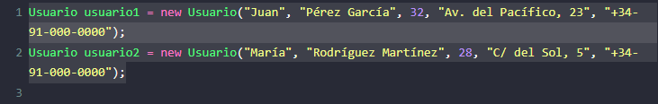
En este ejemplo, estamos utilizando el constructor new de la clase Usuario para crear dos objetos y proporcionar valores iniciales para cada uno de ellos. Estos valores se asignan a los atributos nombre, apellidos, edad, direccion y telefono de cada objeto, respectivamente.
Para poder utilizar el constructor new de esta forma, debemos proporcionar un método constructor en la clase Usuario.

Slide 19
¿Qué es un método constructor en Java?
Un método constructor es un método que tiene el mismo nombre que la clase y se utiliza para inicializar los atributos de la clase al crear una nueva instancia, es decir, asigna valores a todos los atributos del objeto que incluyamos en este método constructor.
El método constructor puede tener argumentos para recibir los valores iniciales de los atributos de la clase.

Slide 20
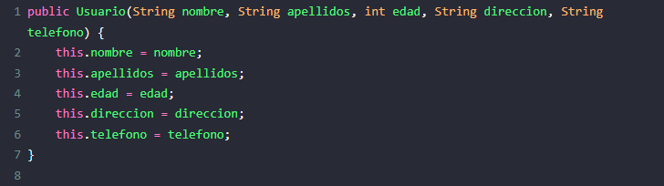
En este método constructor, estamos usando la palabra clave this para hacer referencia a los atributos de la clase.
Por ejemplo, this.nombre hace referencia al campo nombre de la clase Usuario, y this.apellidos hace referencia al campo apellidos de la clase. Los argumentos del método constructor, nombre, apellidos, edad, direccion y telefono, se utilizan para asignar valores a estos atributos.
Una vez que hemos incluido el método constructor en la clase Usuario, podemos utilizar el constructor new para crear objetos de la clase y proporcionar valores iniciales para cada uno de ellos. Por ejemplo, estos:

Slide 21
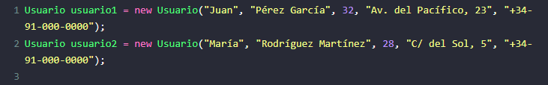
Con esto, le estoy dando valores iniciales a los dos objetos.

Slide 22
La herencia de clases en Java
¿Qué es la herencia de clases?
La herencia de clases en Java, permite que una clase herede los atributos y métodos de otra. De esta forma, se pueden crear clases nuevas que comparten características con otras ya existentes, y evitar la duplicación de código.

